Slide 1
RUTA DE TRABAJO (LENGUAJE Y COMUNICACIONES)
2º BÁSICO
SEMANA 31 AL 04 JUNIO

Slide 2
LIBRO LEO PRIMERO 2º BÁSICO (TOMO 2)
CLASE 31 Y 32
PÁGINAS A TRABAJAR
26 - 31

Slide 3
TICKETS DE SALIDA
TEXTO LIBRO PRIMERO 2º BÁSICO
(TOMO 2)
SUBIR TICKETS DE SALIDA Nº 31 Y 32
PLAZO MÁXIMO DE ENTREGA:
MIÉRCOLES 02 DE JUNIO

Slide 4
SILABAS TRABADAS
MARTES 01
SON TODAS AQUELAS PALABRAS EN QUE APARECEN DOS CONSONANTES SEGUIDAS.

Slide 5
SÍLABA TRABADA “FL”
FL + A
FLA
FLACO
FL+ E
FLE
FLECHA
FL+ I
FLI
AFLIGIDO
FL+ O
FLO
FLORES
FL+ U
FLU
FLÚOR

Slide 6
VIDEO MONOSILABO “SÍLABA TRABADA FL”

Slide 7
ACTIVIDAD (EN EL CUADERNO)
01-06-2021
SÍLABAS TRABADAS
“FL”
FLA = NARANJO / FLE= AZUL / FLI=VERDE
FLO= AMARILLO / FLU= MORADO

Slide 8
SÍLABA TRABADA “FR”
MIÉRCOLES 02
FR + A
FRA
FRAZADA
FR + E
FRE
COFRE
FR+ I
FRI
RESFRIADO
FR + O
FRO
FRONTERA
FR + U
FRU
FRUTA

Slide 9
VIDEO MONOSILABO “SÍLABA TRABADA CR”

Slide 10
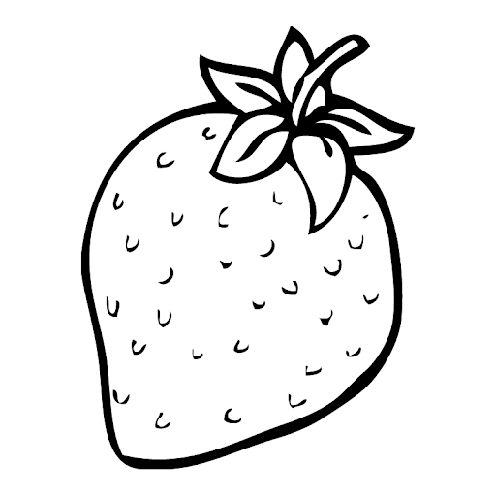
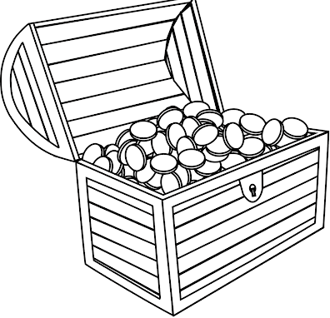
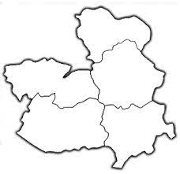
ACTIVIDAD (EN EL CUADERNO)
__________ ____________ ____________
02-06-2021
SÍLABAS TRABADAS
“FR”
_____________ ________________

Slide 11
LECTURA COMPRENSIVA
Lávate los Dientes
1.- PONER ATENCIÓN A LA LECTURA DEL TEXTO
2.- CONTESTA LAS SIGUIENTES PREGUNTAS.

Slide 12
1.- ¿QUE LE PASABA AL NIÑO AL COMIENZO DEL TEXTO?
QUERÍA COMER MANZANA
NO QUERÍA ZANAHORIA
NO QUERÍA LAVARSE LOS DIENTES

Slide 13
2.-EN EL TEXTO DICE: “PARA ESTOS BICHOS PODER EXTERMINAR”. LA PALABRA EXTERMINAR, QUIERE DECIR LO MISMO QUE:
EXAMINAR
ELIMINAR
REPARAR

Slide 14
3.- ¿QUIENES ESTÁN CONTENTOS PORQUE EL NIÑO NO SE LAVA LOS DIENTES?
LA MAMÁ Y EL NIÑO
GLORIA Y MECHE
LOS BICHOS

Slide 15
4.- SEGÚN EL TEXTO ¿CÓMO SE DEBEN LAVAR LOS DIENTES?
DE ARRIBA HACIA ABAJO
DE ABAJO HACIA ARRIBA
SE DEBEN LAVAR POR TODOS LADOS

Slide 16
5.- ¿DÓNDE SE FUERON LOS BICHOS?
SE FUERON DONDE LA MAMÁ
SE FUERON DONDE OTRO NIÑO
SE QUEDARON CON EL NIÑO PARA SIEMPRE

Slide 17
6.- ¿QUÉ OCURRE AL FINAL DE ESTA HISTORIA?
EL NIÑO LE OBEDECE A LA MAMÁ
EL NIÑO NO SE LAVA LOS DIENTES
EL NIÑO COME MANZANA Y TOMA LECHE

Slide 18
ACTIVIDAD (EN EL CUADERNO)
02-06-2021
LECTURA
“LÁVATE LOS DIENTES”

